Slide 1
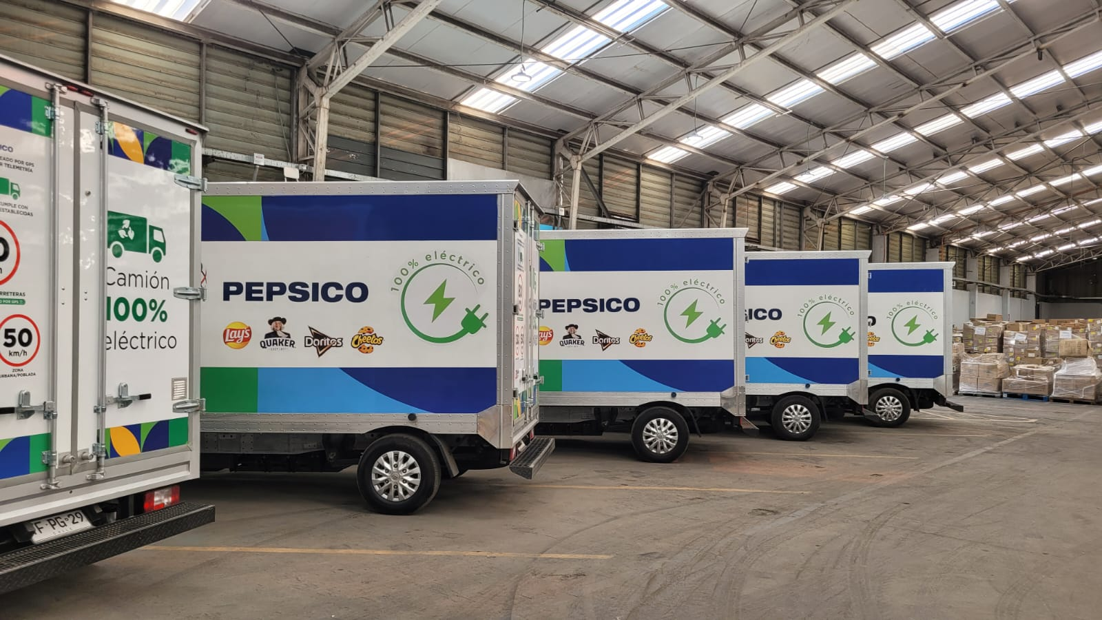
GESTIÓN DE INGRESO DE VEHÍCULOS AL TALLER Transformación digital del taller PepsiCo Chile
Integrantes: Yordano Cartagena – Felipe Donoso
Profesor: Luis Bravo Yañez
Asignatura: Capstone

Slide 2
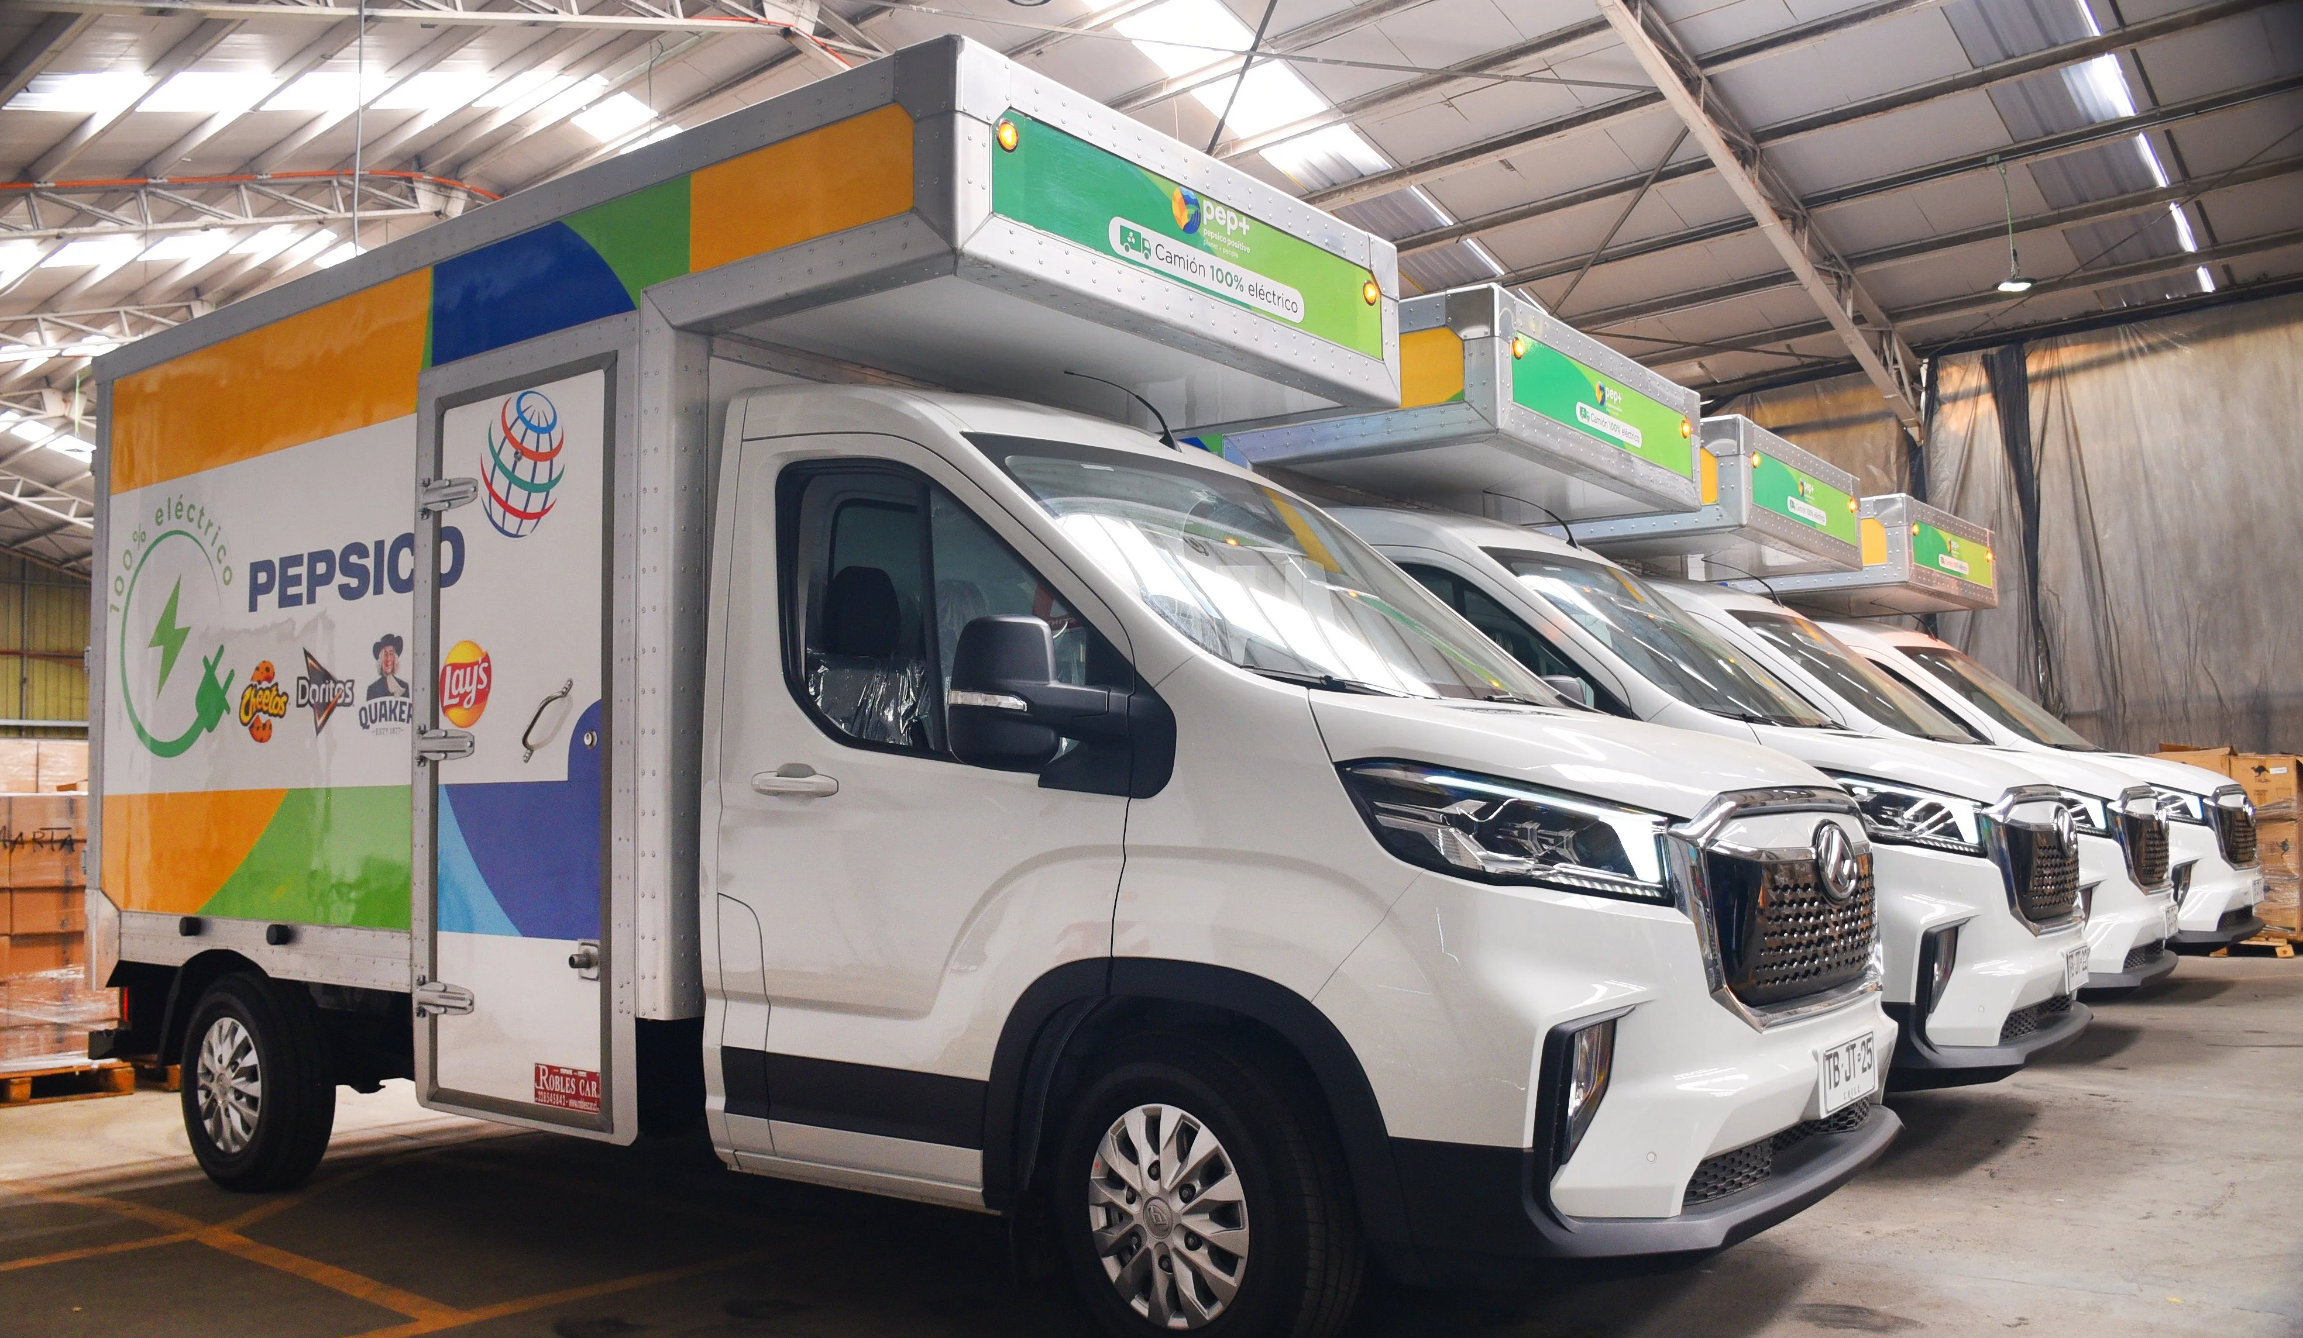
Contexto
PepsiCo Opera una flota nacional de vehículos para la distribución de sus productos en todo el país. El mantenimiento de estos vehículos es esencial para garantizar una logística eficiente.
Hoy, el proceso de ingreso y gestión en talleres se realiza de forma manual:
📱 WhatsApp → Fotos y mensajes 📊 Excel → Registros manuales 🗣️ Comunicaciones verbales
Resultado:
Falta de trazabilidad
Errores por duplicidad
Mala coordinación
Reportes poco confiables
Esto impacta directamente en:
Duplicidad de información
Riesgo de pérdida de datos
Falta de control en pausas y tiempos"

Slide 3
Problema Clave
❌ Sin sistema centralizado ❌ Datos dispersos y no confiables ❌ No se miden tiempos reales ni productividad ❌ Dificultad para gestionar pausas y repuestos ❌ Documentación fuera de control
👉 Necesidad urgente de digitalizar y automatizar el ingreso y seguimiento de vehículos.

Slide 4

Roles Clave y sus Desafíos
Chofer Registra el ingreso del vehículo y programa la hora. Problema: Depende de WhatsApp y no sabe el estado real del vehículo.
Guardia Controla entrada y salida de vehículos. Problema: Registra manualmente y con fotos sin respaldo documental.
Mecánico Realiza reparaciones, registra tareas, pausas y uso de repuestos. Problema: No tiene herramienta propia para reportar avances; depende de supervisión verbal o mensajes.
Jefe de Taller Asigna mecánicos, controla stock y autoriza salidas. Problema: Necesita reportes confiables y trazabilidad en tiempo real, pero hoy todo está en Excel.

Slide 5

Solución Propuesta
Agendamiento y Registro de Ingreso
Gestión de Repuestos y Reparaciones
Reportabilidad y Control Zonal
Funcionalidades
Funcionalidades
•
Agenda interactiva que evita duplicidad de horarios
Funcionalidades
•
Historial completo del vehículo con fotos y documentos
•
Orden de Trabajo automática
•
Registro con patente, fotos, estado inicial y documentación técnica
•
Mecánico actualiza avances(diagnóstico ,registro de pausas, reparación, repuesto, finalizado)
•
Reportes automáticos (supervisores y jefatura)
•
Dashboard con métricas: tiempo promedio, vehículos en taller, OTs pendientes, repuestos más usados
•
Vista del chofer con estado del vehículo en tiempo real
•
Solicitudes de repuestos centralizadas con registro
•
Registro del guardia con fotografía del camión al ingreso y salida
•
Jefe de Taller controla con checklist digital
Beneficios
Beneficios
Beneficios
✓
Alineación al objetivo del caso práctico
✓
Visibilidad completa del proceso
✓
Facilita auditorías
✓
Menos tiempo en registros
✓
Reducción de errores por falta de comunicación
✓
Mejora de indicadores de flota
✓
Eliminación del uso de WhatsApp
✓
Mayor control del flujo
✓
Trazabilidad completa del vehículo

Slide 6

Tecnologías y Herramientas del Proyecto
Tecnologías Principales
💻 HTML5 Estructura base de todas las interfaces del sistema.
🎨 CSS3 Diseño responsive y usabilidad (visualización en celular, tablet y PC).
🧠 JavaScript Interactividad y lógica del sistema: gestiona estados, pausas, agendamiento y simulaciones.
🗄️ LocalStorage / Simulación con Django Almacenamiento temporal de datos para validar el flujo completo sin necesidad de backend real.
Estas tecnologías permitieron desarrollar un prototipo funcional y realista, ideal para la etapa de validación.
Herramientas de Apoyo
📊 Google Docs / Word – Documentación formal: actas, casos de uso, resúmenes.
📅 Canva / PowerPoint – Presentaciones, cronogramas y entregables visuales.
🔧 GitHub – Control de versiones del proyecto.

Slide 7
Conclusion
"Nuestra solución aborda los problemas críticos identificados:
Elimina duplicidad y mejora trazabilidad
Registra pausas y documentos esenciales
Entrega reportes prioritarios para la operación diaria
Responde a los plazos y alcance definidos"

